Slide 1
Tugas Kelompok Sistem Informasi Manajemen DOSEN : Dr. Wonny A. Ridwan, MM., SE KDS : 113
“Spreadsheet dengan Penyimpanan Data”
JURUSAN MANAJEMEN (S1)
FAKULTAS EKONOMI
UNIVERSITAS PAKUAN
OKTOBER 2013

Slide 2
Anggota Kelompok:
Suryaningsih (0211 12 095)
Dydah (0211 12 104)
Herniawati (0211 12 113)
Oky Putri Liyanti (0211 12 125)
Manajemen III-C

Slide 3
Tujuan Belajar:
Mengetahui bagaimana menggunakan formula untuk melakukan perhitungan.
Mampu menggunakan banyak lembar data.
Memahami teknik-teknik penyimpanan data seperti menu drop-down, kotak cek, dan tombol radio.
Mengetahui bagaimana menggunakan fungsi-fungsi dalam Excel.
Mengetahui bagaimana cara membuat makro dan mengeksekusi dengan tombol-tombol perintah.

Slide 4
Contoh Terra Traveler Minivan—Lembar Data Mobil

Slide 5
Contoh Terra Traveler Minivan—Lembar Data Pilihan

Slide 6
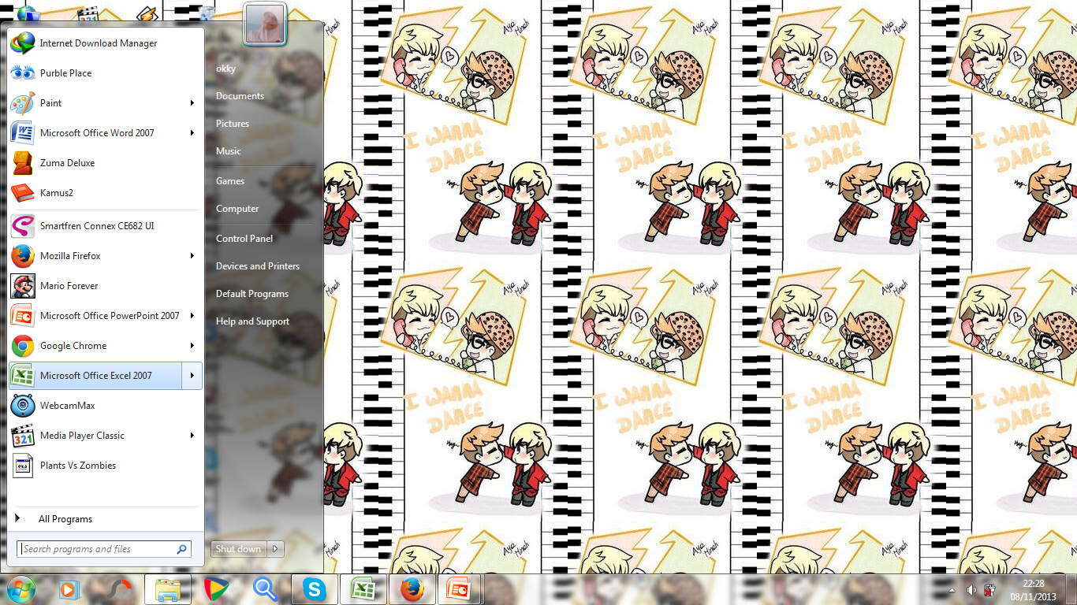
1. Klik START, kemudian pilih excel

Slide 7
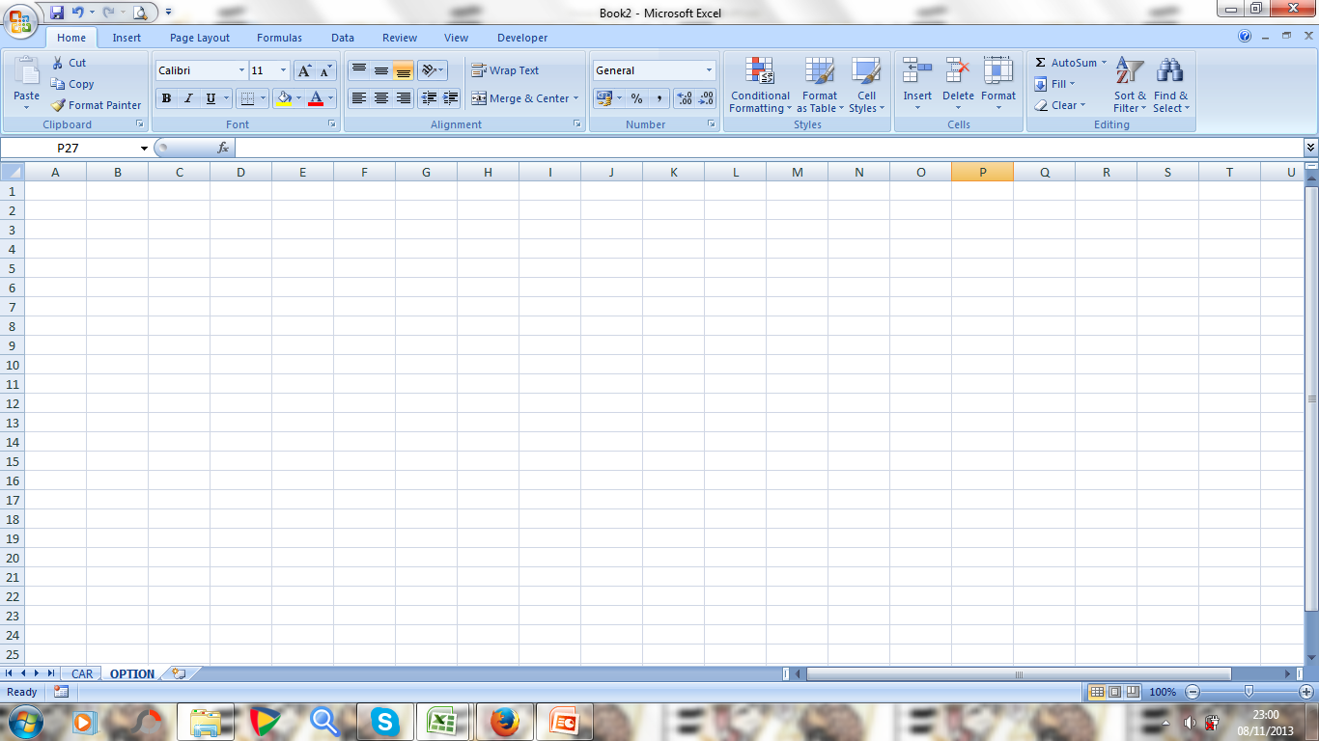
2. Ganti nama lembar data 1 menjadi car (mobil), dan lembar data 2 menjadi option (pilihan)

Slide 8
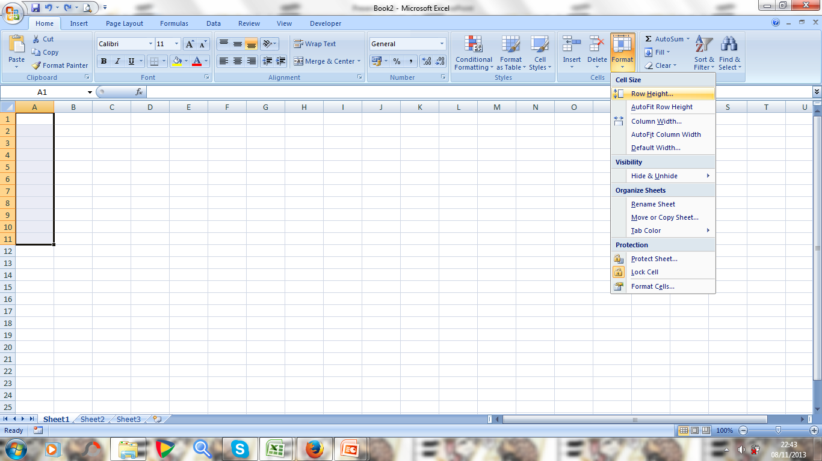
3. Klik format, kemudian ubah ukuran menjadi 18

Slide 9
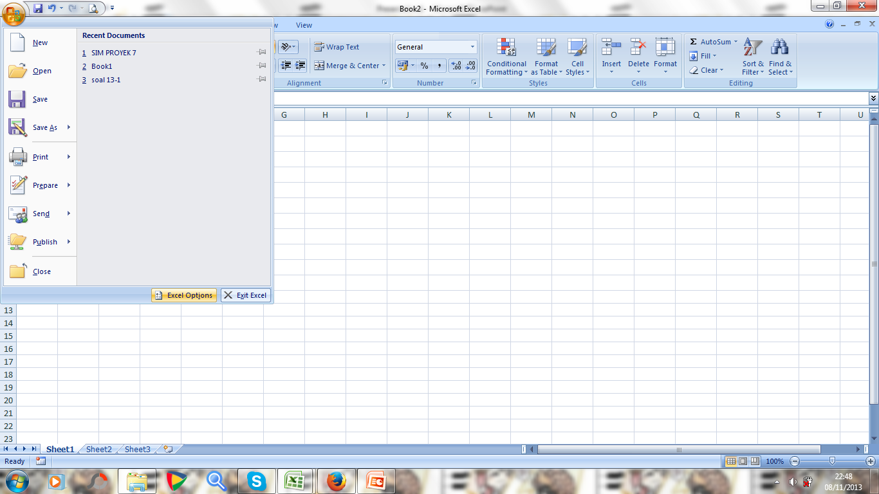
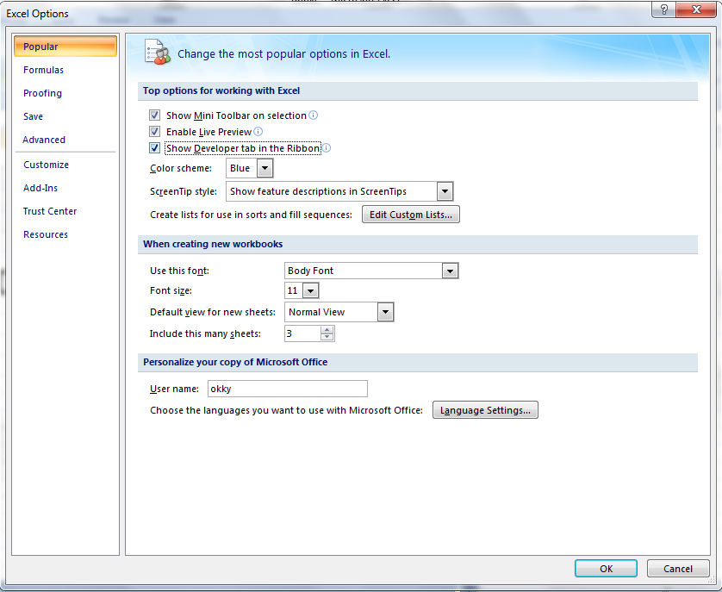
4. Pilih File, kemudian Excel Options. kemudian checklist show developer tab in the ribbon, lalu klik OK

Slide 10
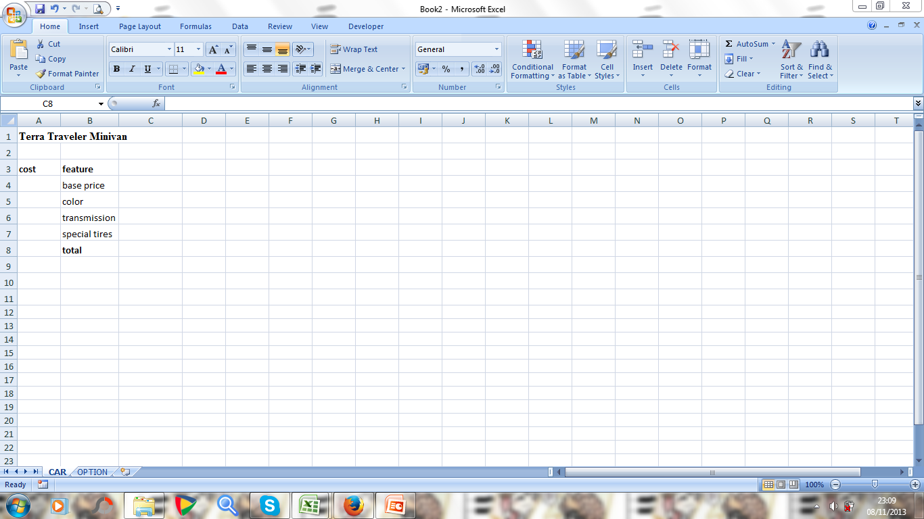
5.

Slide 11
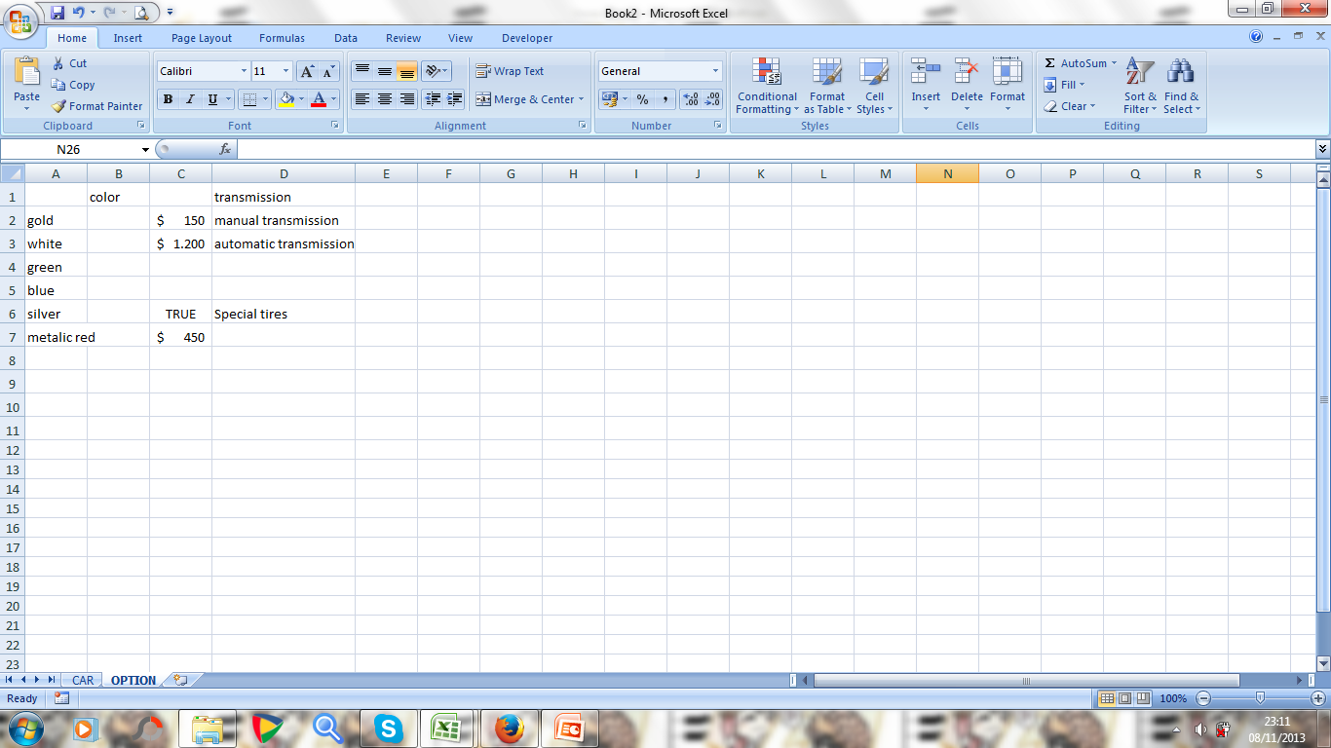

Slide 12
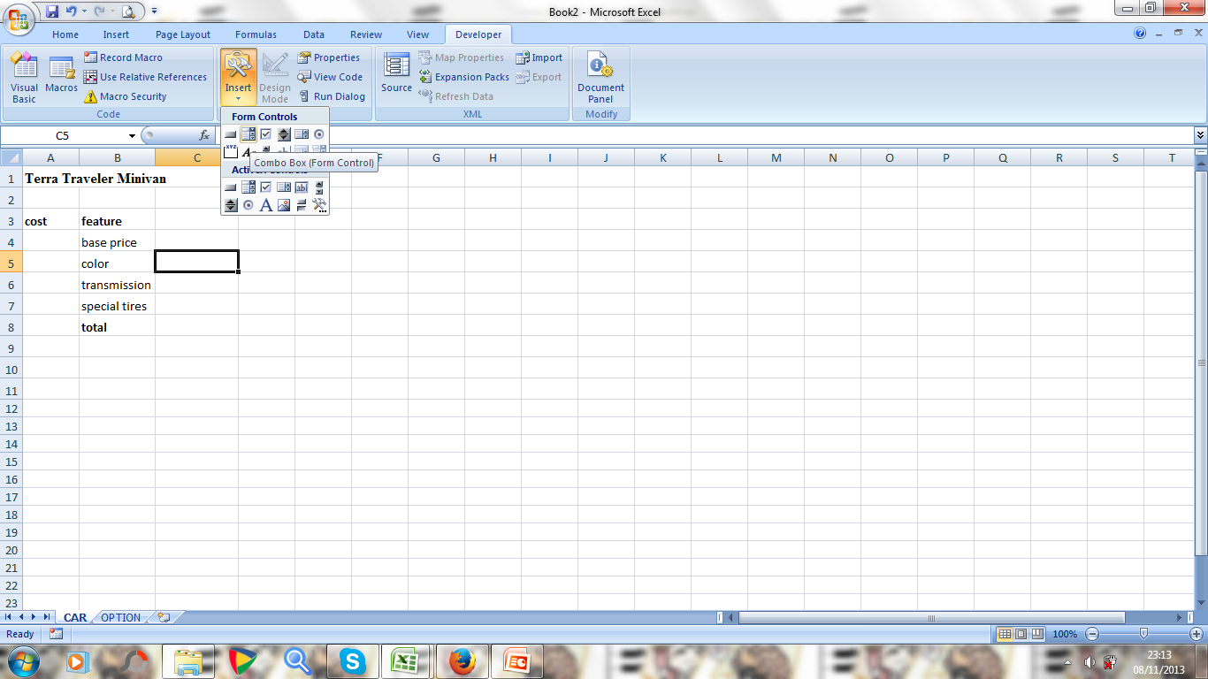

Slide 13
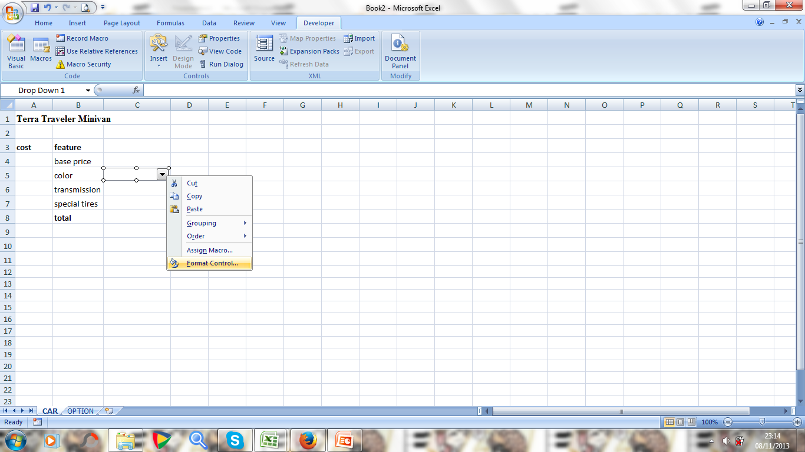

Slide 14
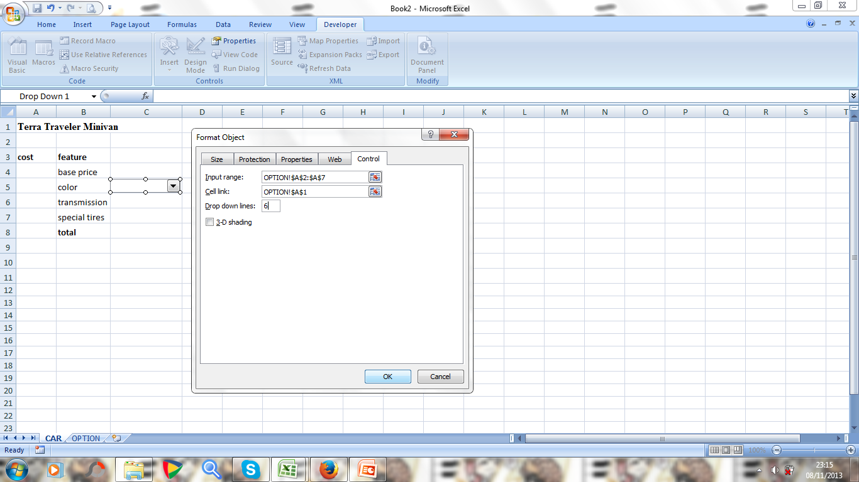

Slide 15
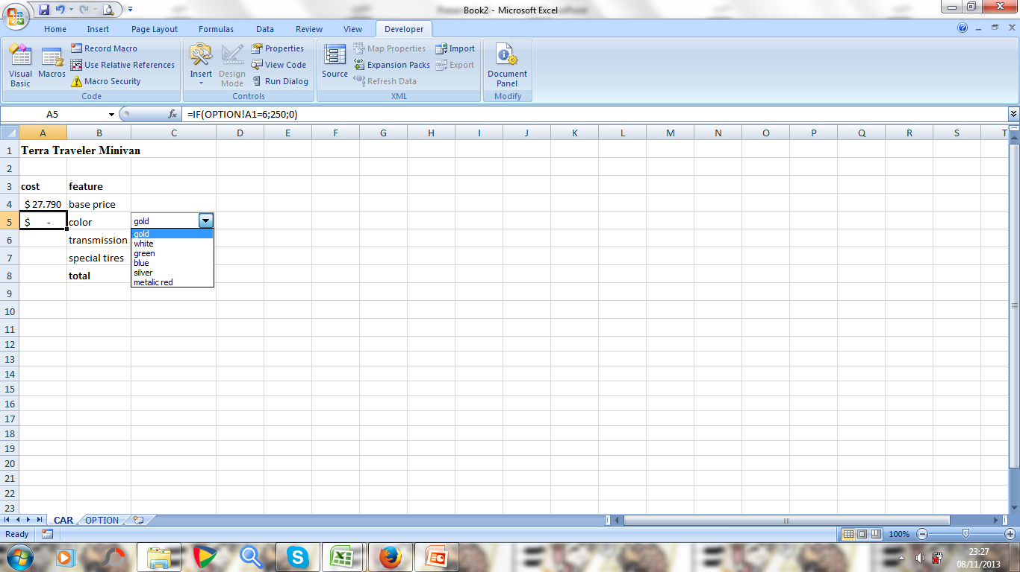
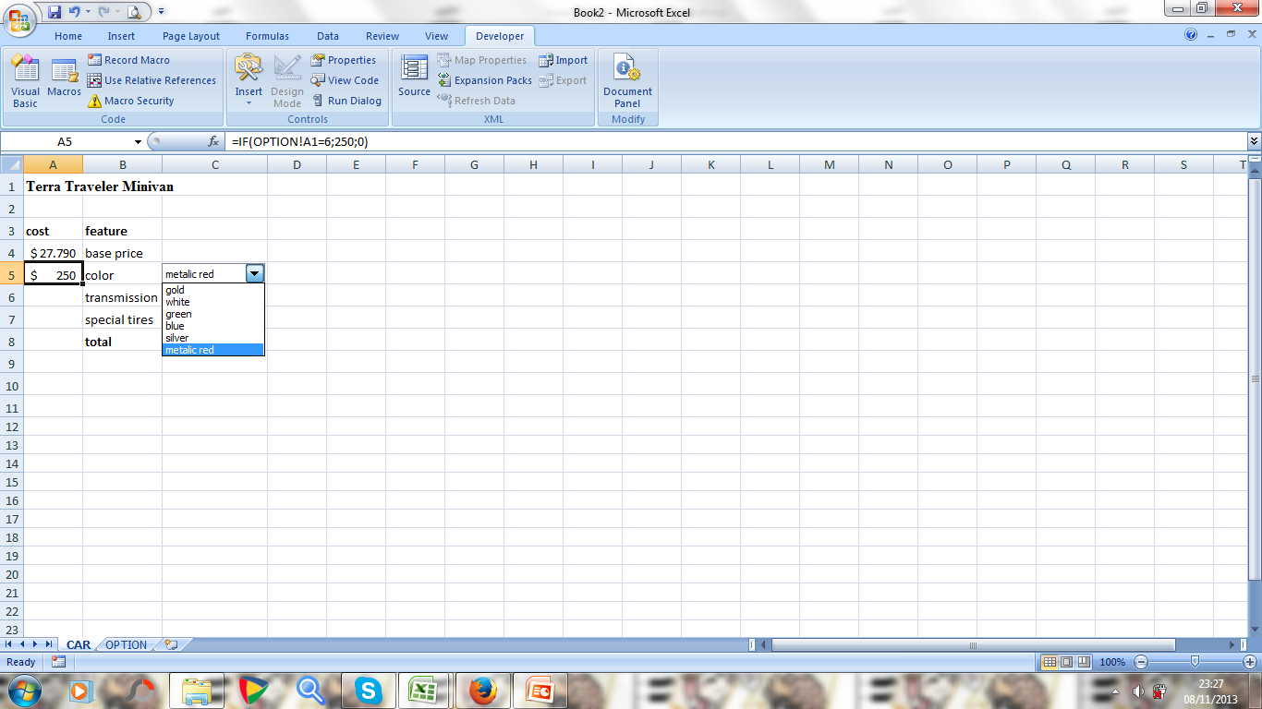

Slide 16
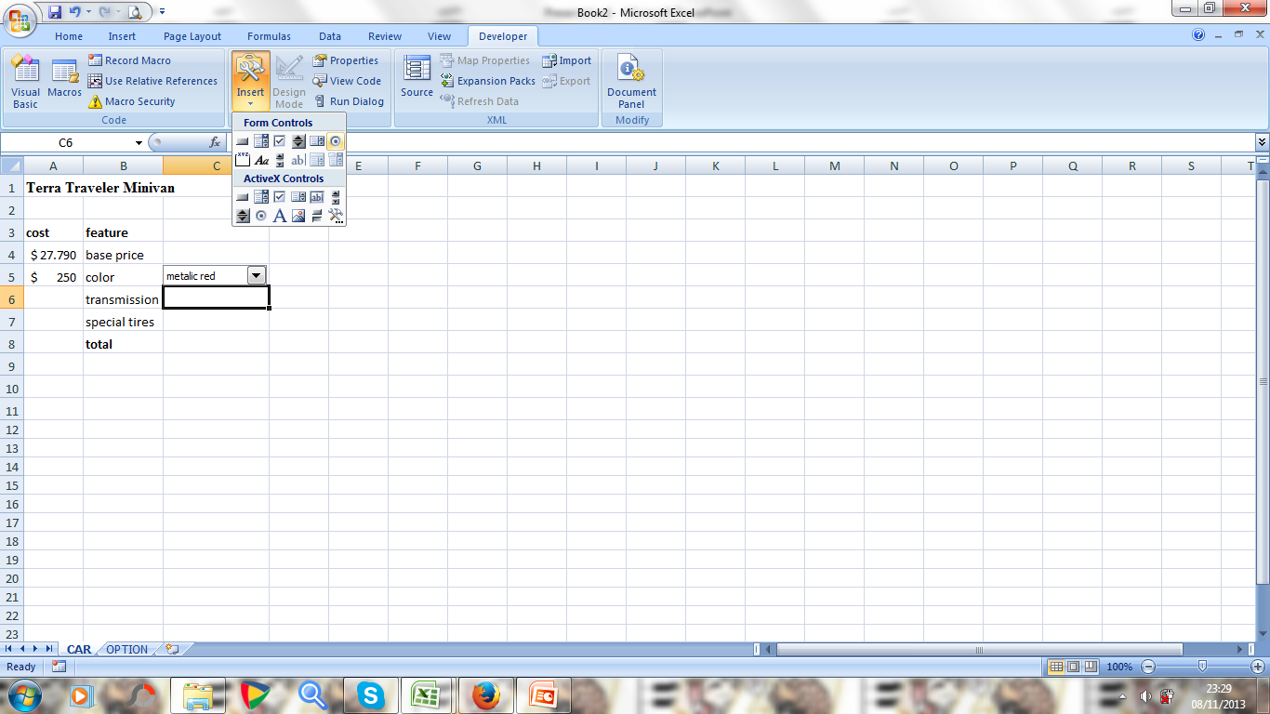

Slide 17
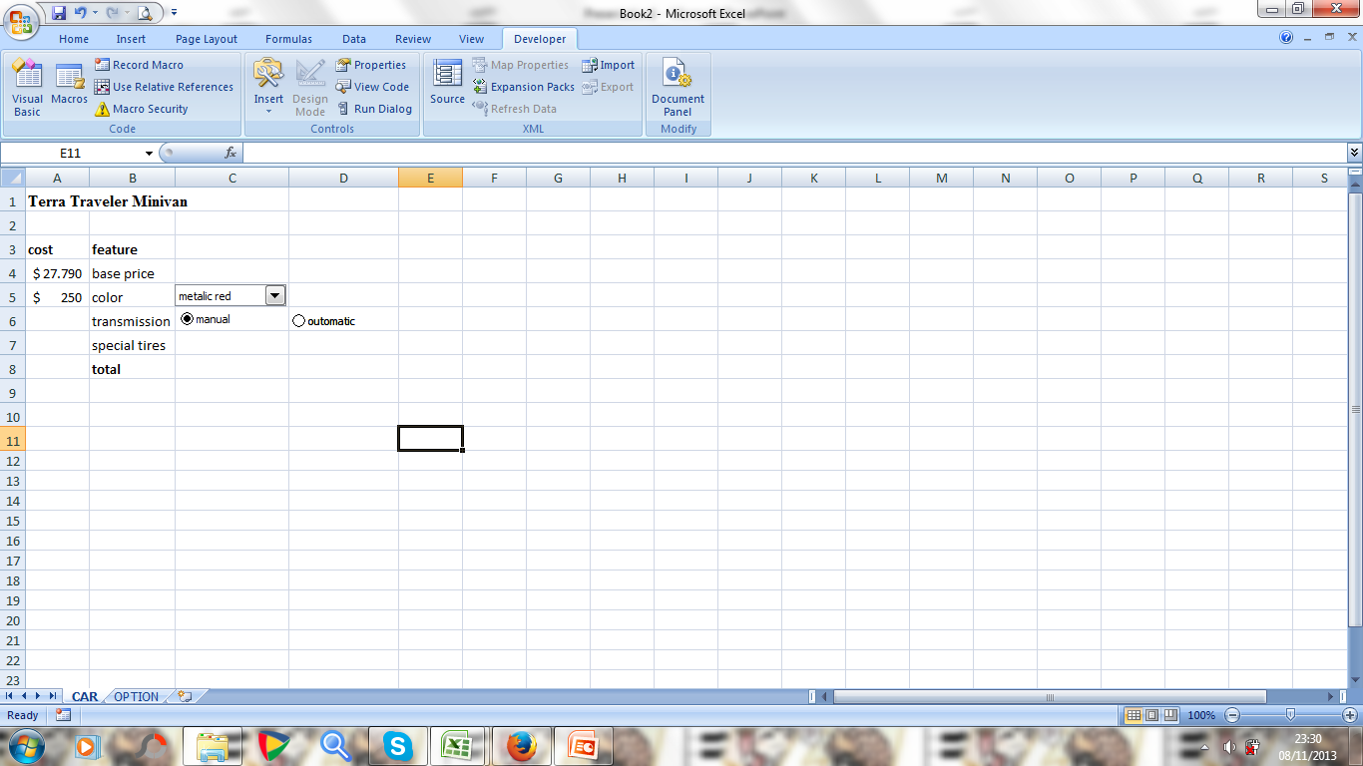

Slide 18
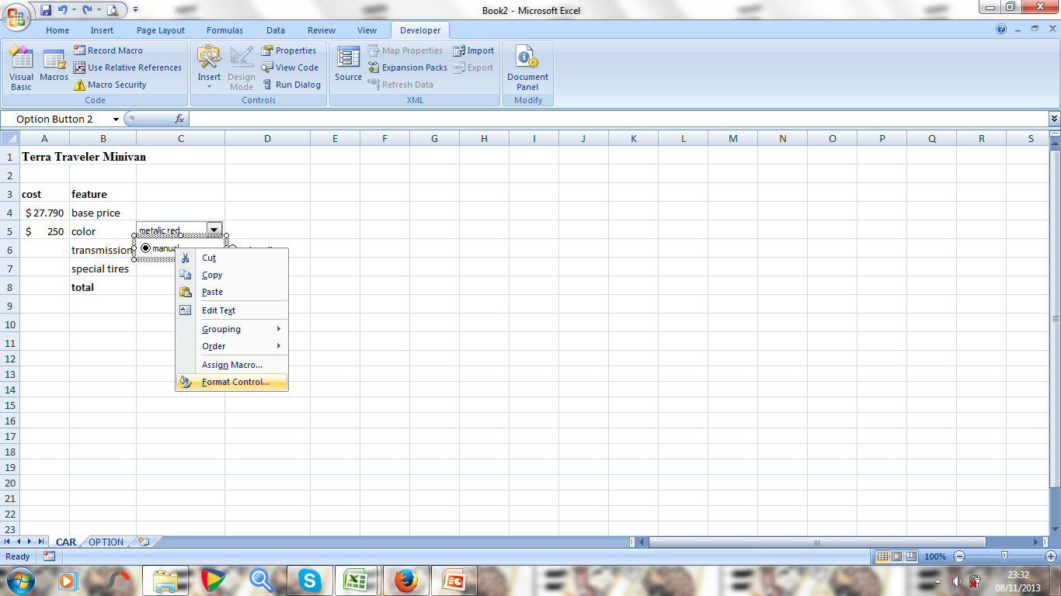

Slide 19
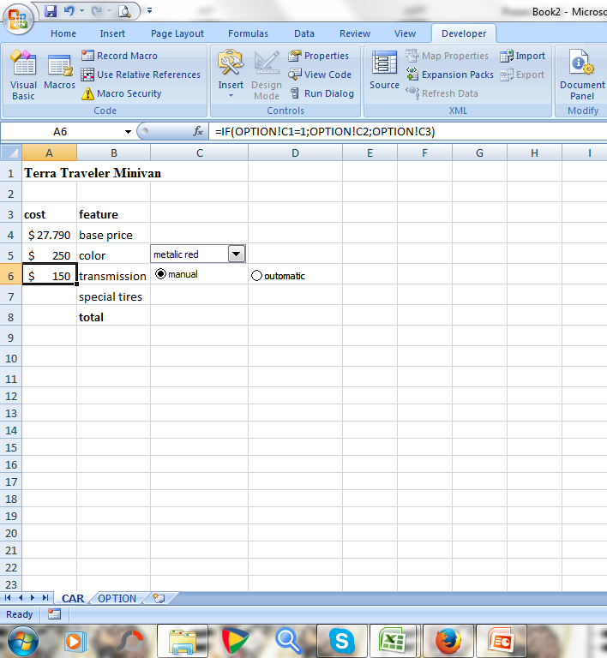

Slide 20
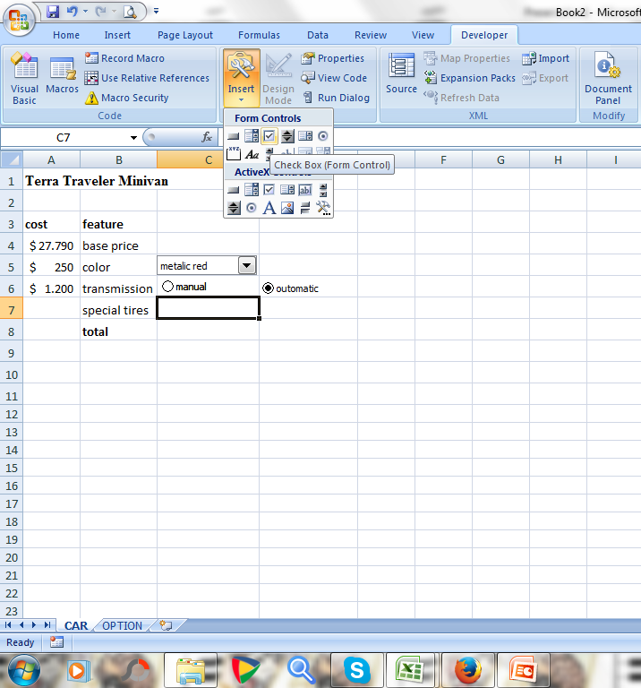
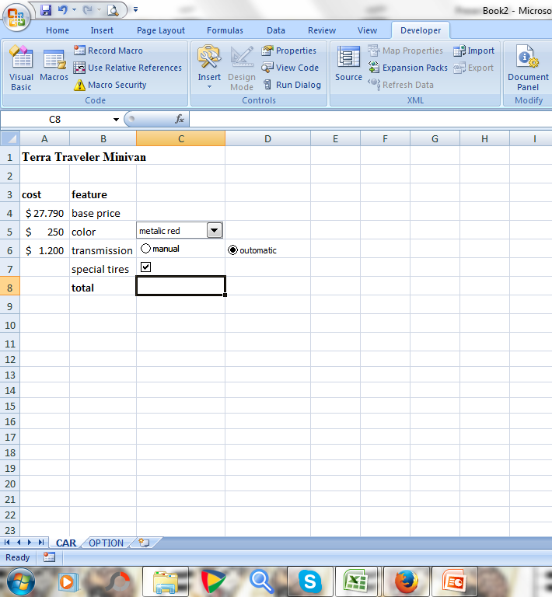

Slide 21
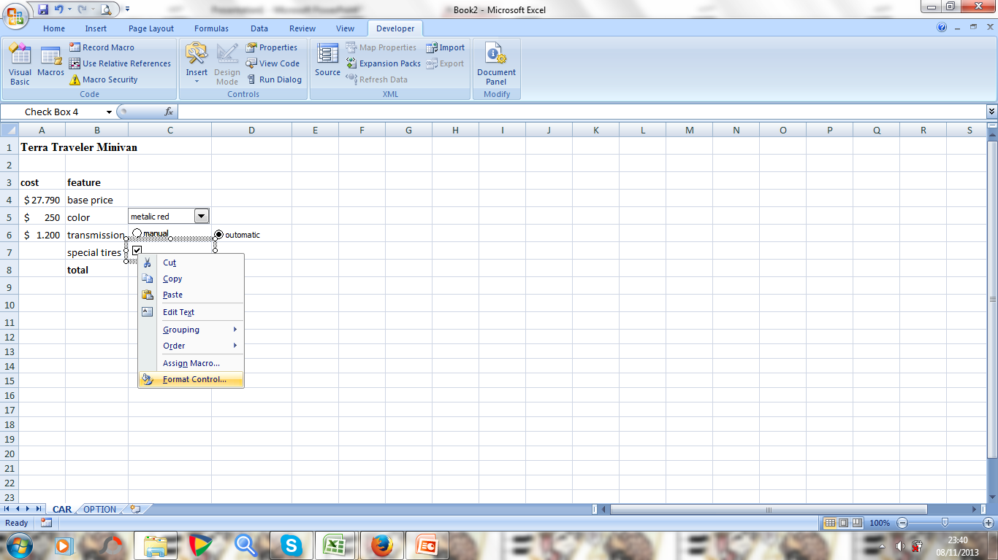

Slide 22
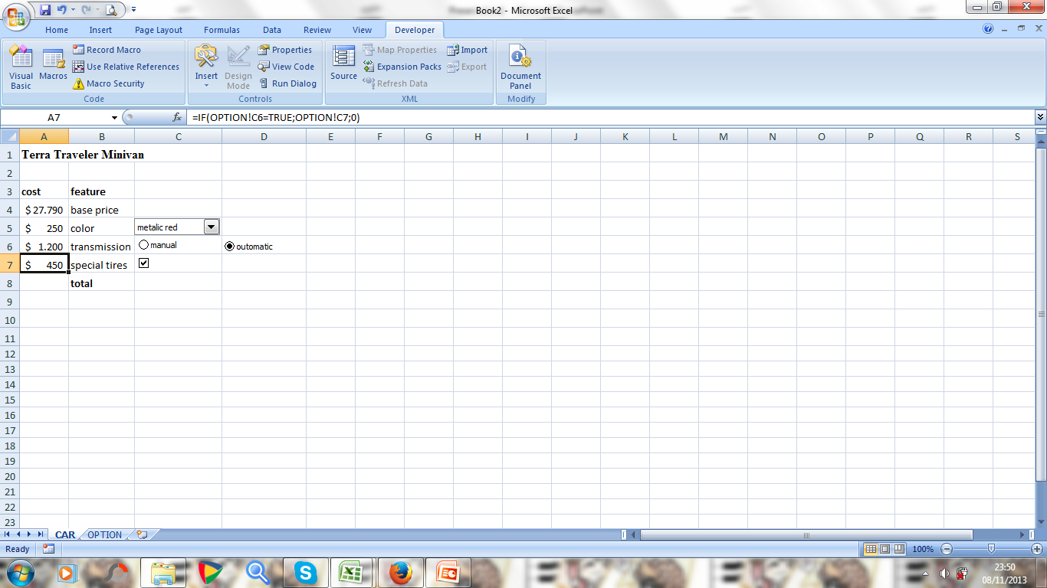

Slide 23
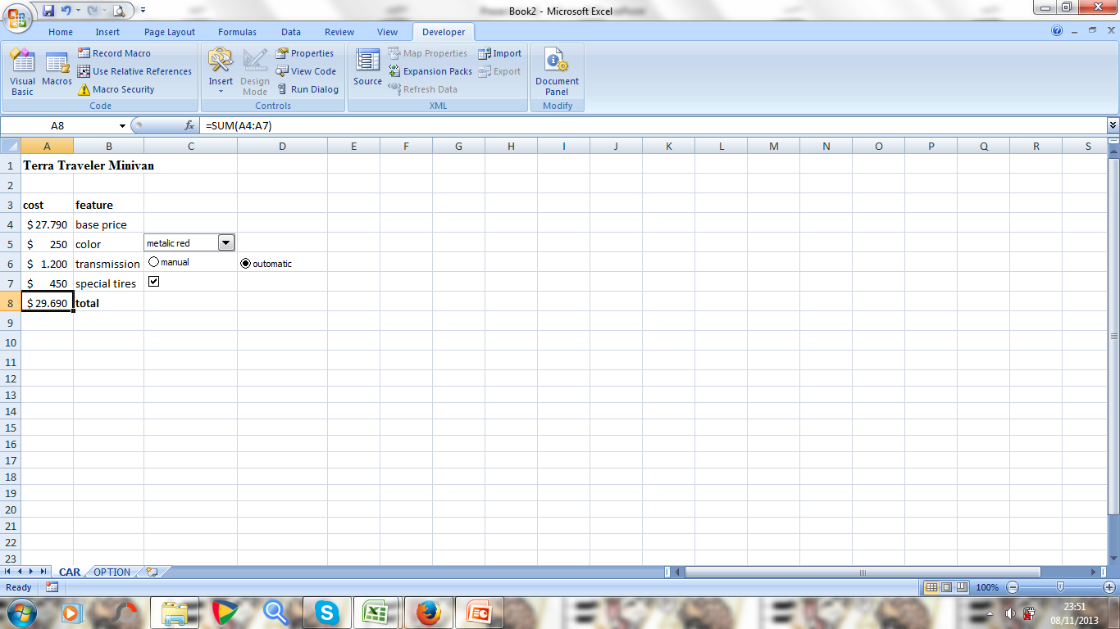

Slide 24
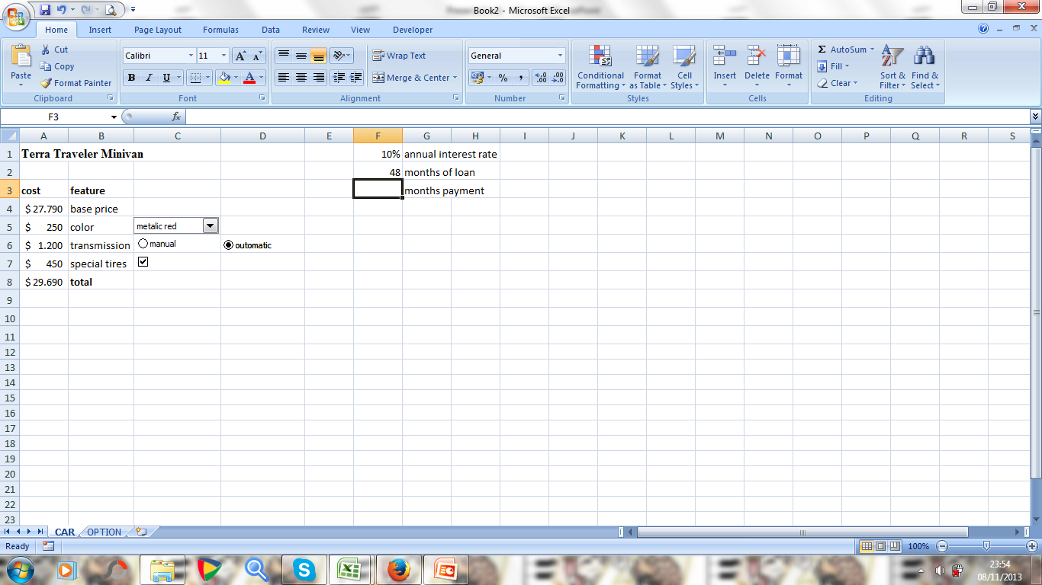

Slide 26
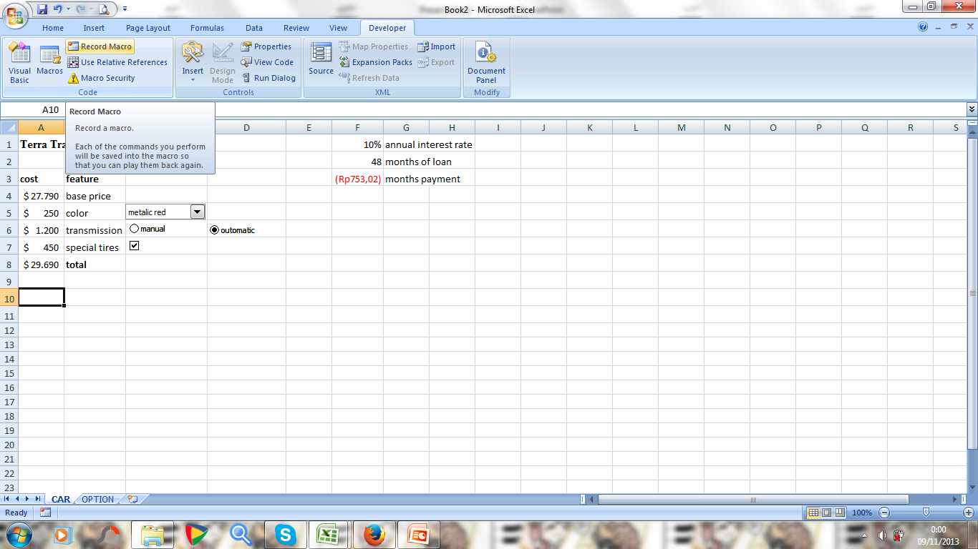

Slide 27
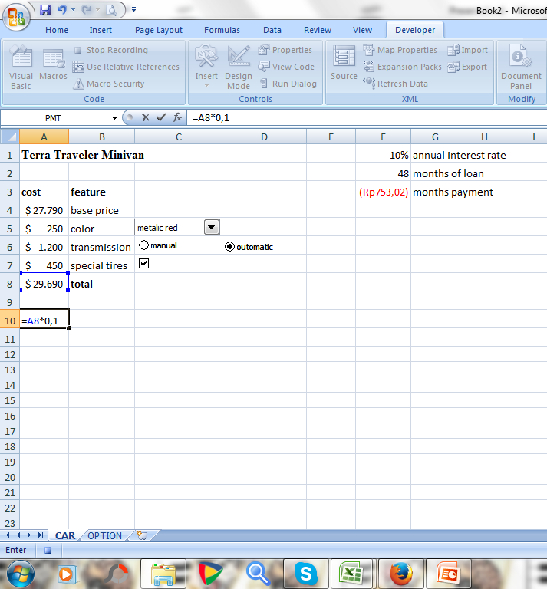
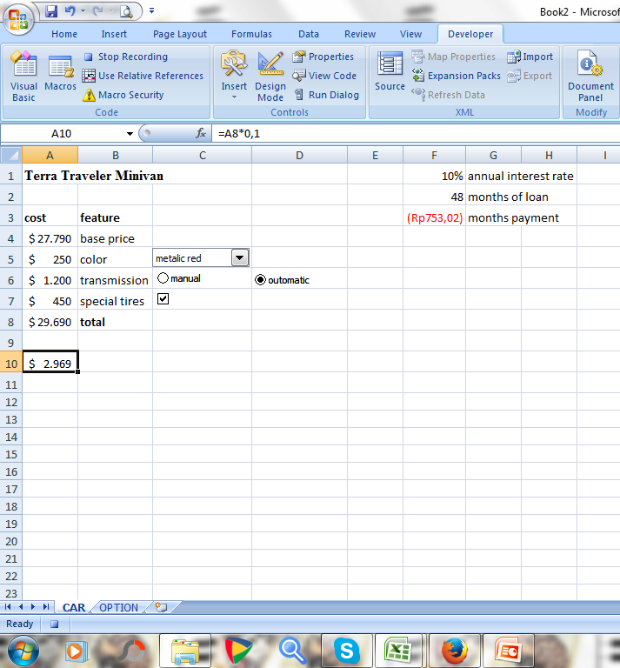

Slide 28
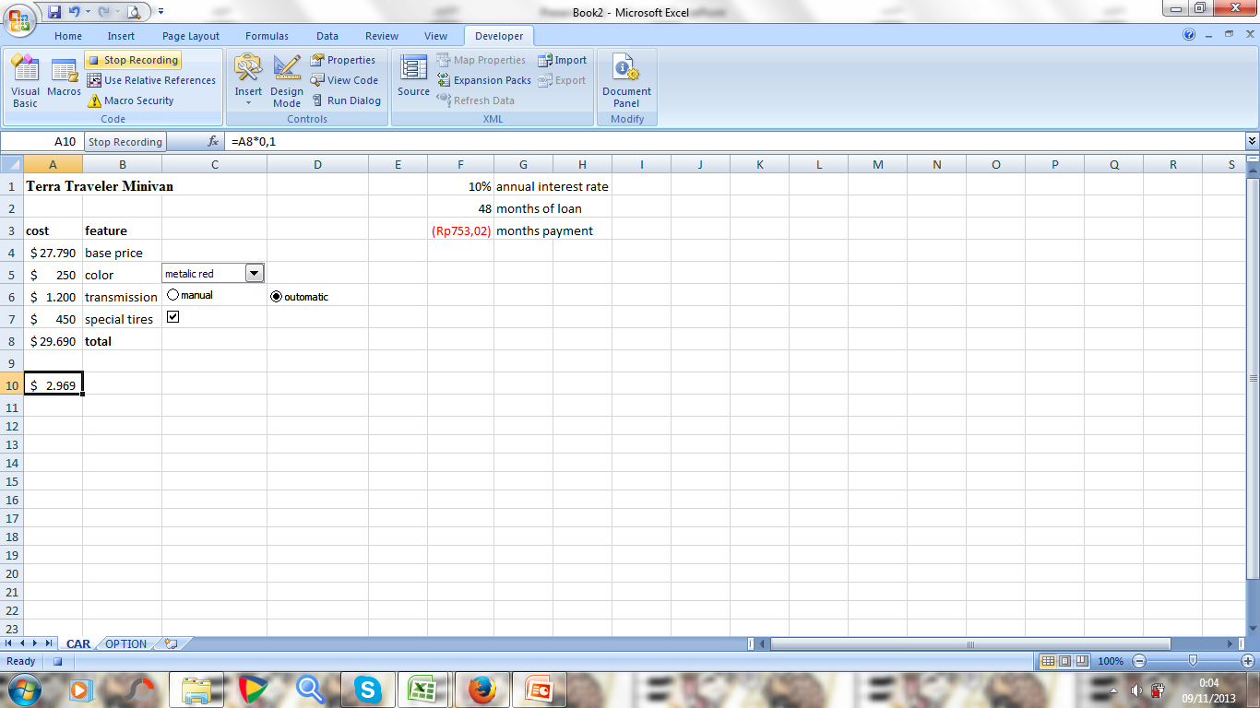

Slide 29
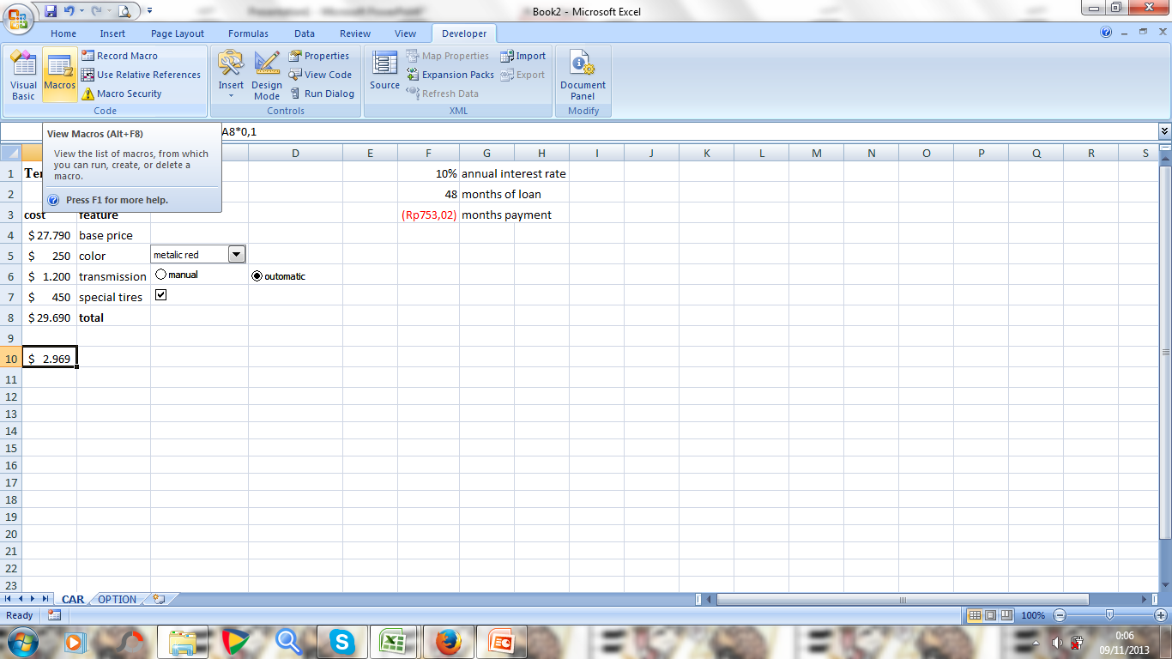

Slide 30
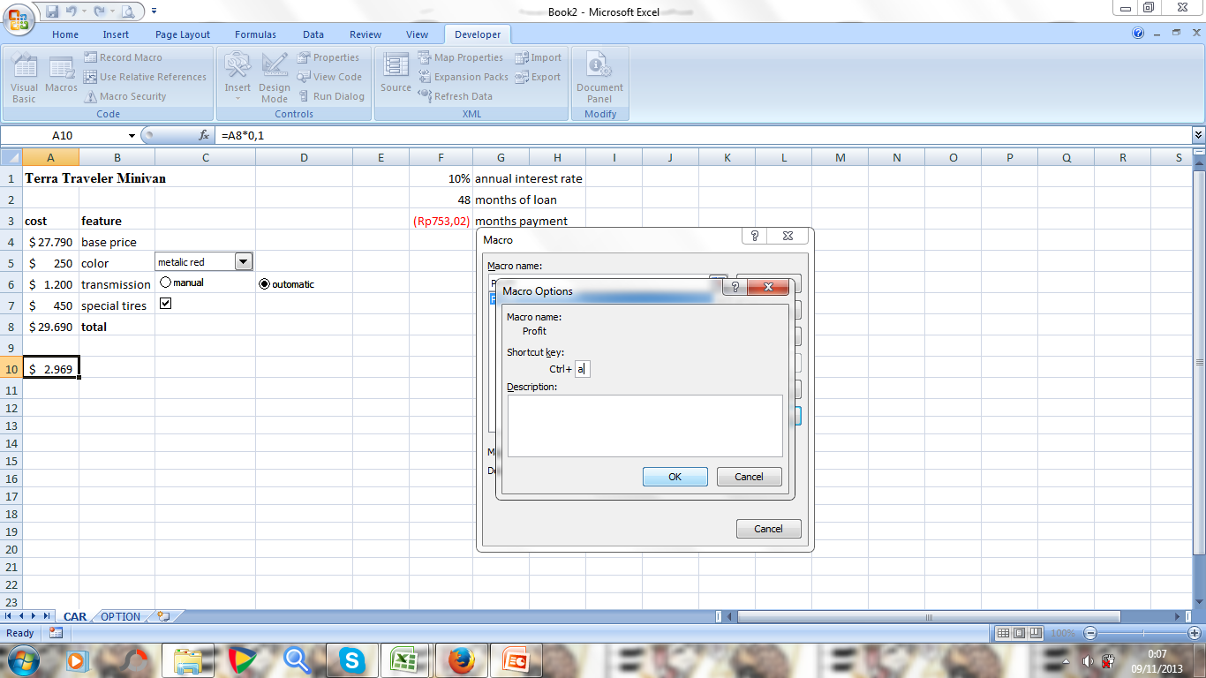

Slide 31
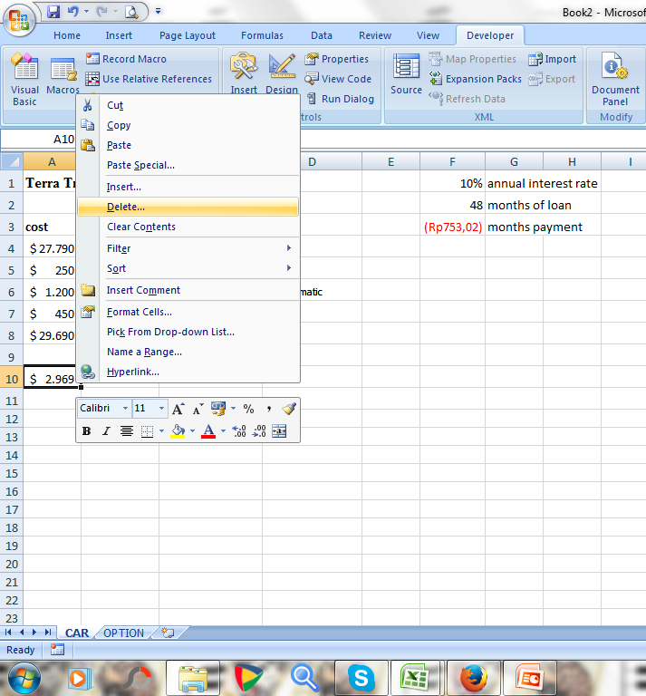

Slide 32
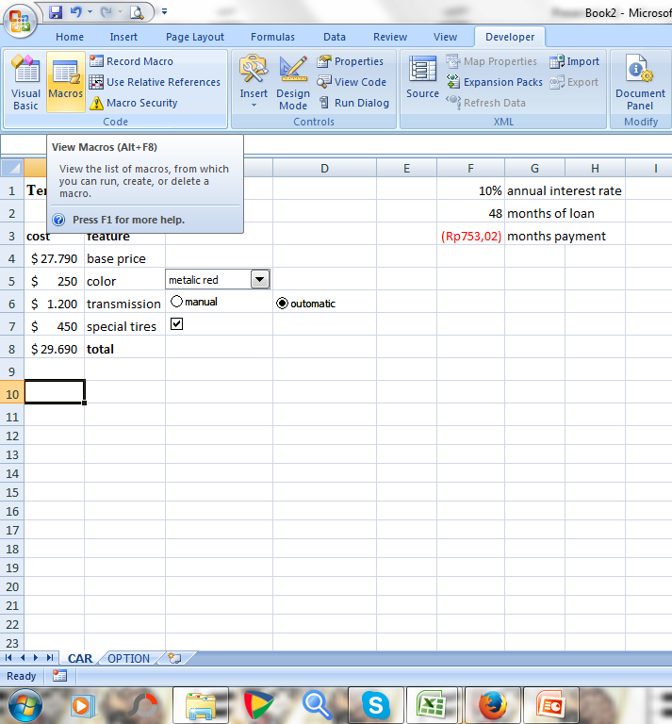
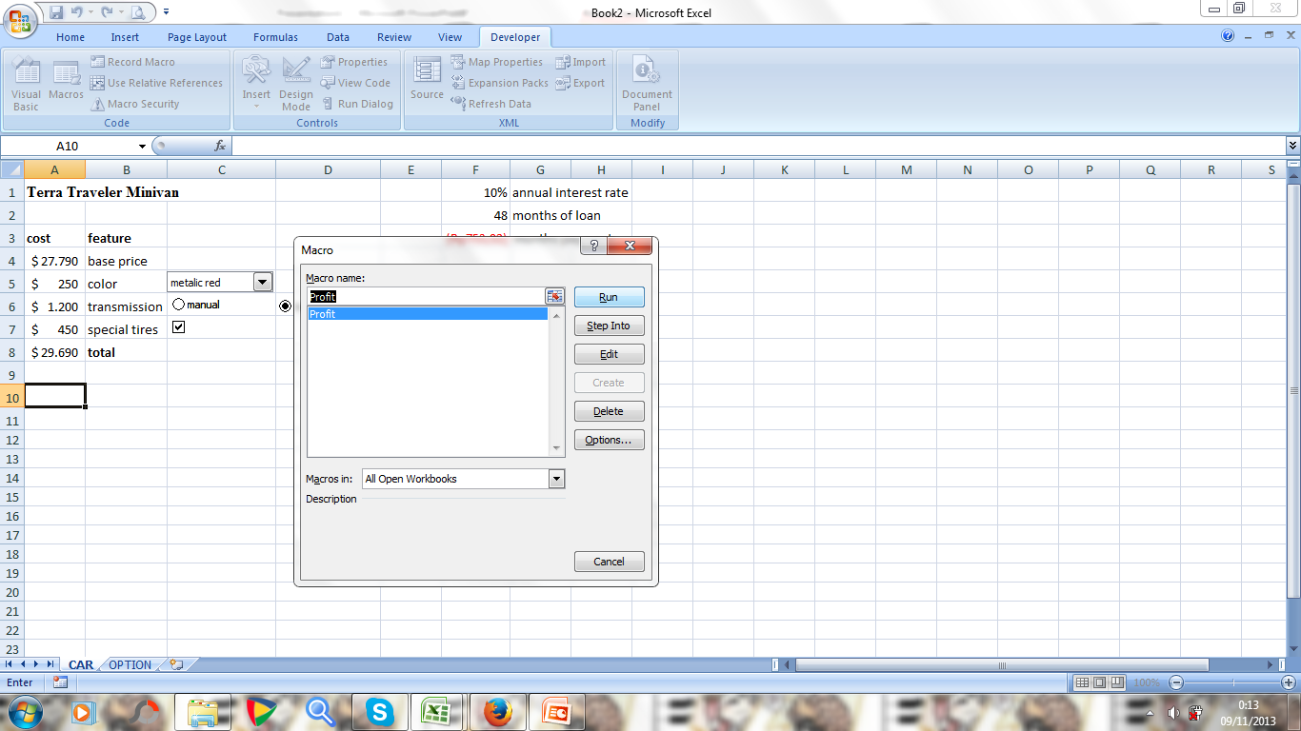

Slide 34
TERIMA KASIH

